Slide 1
З. Фрейд Торможение, симптом, тревога
Львівський психоаналітичний інститут ментального здоров’я
Проект «Читали Фройда – зібрали колекцію»
2019
Автор презентации: Боровская Наталья

Slide 2
Эта книга была написана в июле 1925 года, а издана в феврале 1926г, в центре повествования стоит проблема тревоги, которая интересовала Фрейда с самого начала его психологических исследований, а его взгляды на определенные аспекты тревоги с течением времени существенно изменились. Опираясь на примечания авторов, можно сказать, что книга появилась вследствие пересмотра Фрейдом своих взглядов относительно объекта исследования после выхода книги О.Ранка «Травма рождения», в которой тот утверждает, что все последующие приступы тревоги — это попытки «отреагировать» первоначальную травму рождения.
Наиболее раннее трактование форм тревоги З.Фрейдом: «Акт рождения представляет собой первое переживание тревоги и вместе с тем источник и прообраз аффекта тревоги», от этой гипотезы он так никогда и не отказался. Продолжая изучение, он продолжает придерживаться теории, которую он нашел для истерических припадков, что они представляют собой оживления детских переживаний.
Примечательным моментом данной работы является отказ Фрейда от ранее отстаиваемой теории о том, что невротическая тревога происходит из либидо, представляет собой продукт его превращения, относится, следовательно, к нему, как уксус к вину, является одним из самых значительных результатов психоаналитического исследования и теперь он рассматривал тревогу уже не как преобразованное либидо, а как протекающую по определенной схеме реакцию на ситуации опасности.

Slide 3
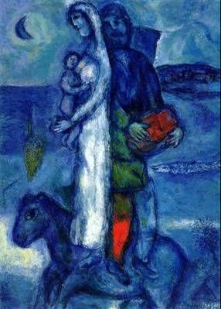
Сексуальная функция подвергается самым разнообразным нарушениям. Их можно объединить понятием психической импотенции. Здесь мы не очень далеко продвигаемся в своем понимании; можно только отметить: для того чтобы нарушить функцию, используются очень разные методы: 1) простое отвращение либидо, которое, по-видимому, скорее всего приводит к тому, что мы называем торможением в чистом виде, 2) ухудшение осуществления функции, 3) его затруднение вследствие особых условий и его модификация в результате отвлечения на другие цели, 4) его предупреждение при помощи защитных мер, 5) его прерывание посредством развития тревоги, когда никаких других помех больше не существует, наконец 6) последующая реакция, выражающая протест против этого и стремящаяся отменить случившееся, если функция все же стала осуществляться.

Slide 4
В специализированных торможениях причиной является чрезмерная эротизация органов, задействованных в осуществлении данных функций, соответственно функция Я какого-либо органа повреждается, если возрастает его эрогенность, сексуальное значение и нарушается ее выполнений, потому что дело обстоит так, как если бы выполнялось запретное сексуальное действие. Я отказывается от этих причитающихся ему функиий, чтобы не предпринимать нового вытеснения, чтобы избежать конфликта с Оно. Другие торможения происходят, очевидно, на службе самонаказания, в том числе и в профессиональной деятельности. Я не может делать эти вещи, поскольку они принесли бы ему пользу и успех, что запрещено строгим Сверх-Я. Тогда Я отказывается и от этих достижений, чтобы не оказаться в конфликте с Сверх-Я. Во втором разделе книги Фрейд описывает симптом как признак и замену не состоявшегося удовлетворения влечения, результат процесса вытеснения. Он говорит о том, что вытеснение исходит от Я, которое, возможно, по поручению Сверх-Я, не хочет участвовать в катексисе влечения, стимулируемом в Оно. Вследствие вытеснения Я достигает того, что представление, которое было носителем нежелательного побуждения, удерживается от осознания.

Slide 5
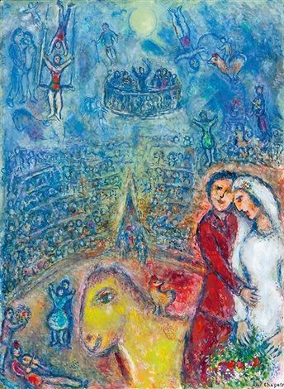
В 3 разделе Фрейд возвращается к проблеме изучения противоречия между силой Я и его слабостью по отношению к Оно. Он говорит о том, что Я идентично Оно, является лишь особо дифференцированной его частью. Если мысленно мы противопоставляем эту часть целому, или между ними действительно произошел разлад, то слабость этого Я для нас становится очевидной. Но если Я связано с Оно и от него неотделимо, то обнаруживается его сила. Отношение Я к Сверх-Я является сходным; во многих ситуациях они для нас слиты; чаще всего мы можем различить их только тогда, когда между ними возникло напряжение, произошел конфликт. В случае вытеснения решающее значение приобретает тот факт, что в отличие от Оно Я представляет собой организацию; организованная часть Оно как раз и есть Я. Но акт вытеснения доказывает также бессилие Я и неспособность повлиять на отдельный импульс влечения Оно. Ибо процесс, который вследствие вытеснения привел к симптому, утверждает теперь его существование вне организации Я и независимо от нее.

Slide 6
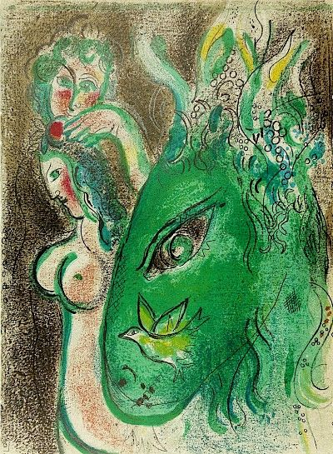
В 4 главе для анализа вторичной защитной борьбы с симптомом, Фрейд проводит исследование отдельных случаев симптомообразования. Первый случай к рассмотрению – инфантильная истерическая фобия животных (типичный случай страха лошадей у «маленького Ганса»). Маленький Ганс отказывается выходить на улицу, так как испытывает страх перед лошадью. Изначально Фрейд делает предположение, что непонятный страх перед лошадью как позже выясняется – в определенном тревожном ожидании: лошадь его укусит) — это симптом, неспособность выходить на улицу — проявление торможения, ограничение, возлагаемое на Я, чтобы не пробудить симптом тревоги.

Slide 7
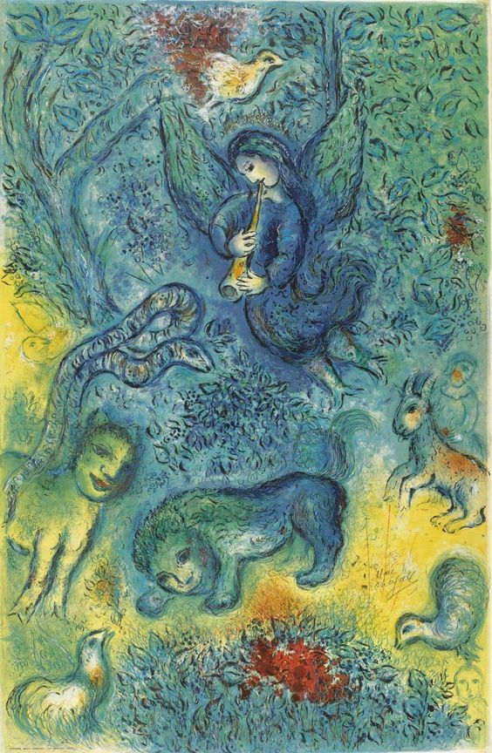
Фрейд признает, что тревога при фобиях представляет собой осложнение, скрывающее истинное положение вещей. Существует много неврозов, при которых нет и малейшего следа тревоги. Такова, например, истинная конверсионная истерия, самые тяжелые симптомы которой проявляются без примеси тревоги. При неврозе навязчивости ведется постоянная борьба с вытесненным, которая все больше складывается не в пользу вытесняющих сил, а Я и Сверх-Я принимают здесь особенно активное участие в симптомообразовании. При любом неврозе навязчивости, по-видимому, обнаруживается низший слой очень рано сформировавшихся истерических симптомов. Но затем дальнейшее формообразование в решающей степени изменяется благодаря конституциональному фактору. Генитальная организация либидо оказывается слабой и маловыносливой. Если Я начинает осуществлять свое защитное стремление, то в качестве первого результата оно достигает того, что генитальная организация (фаллической фазы) целиком или частично отбрасывается на более раннюю анально-садистическую ступень. Этот факт регрессии остается определяющим для всего последующего развития.

Slide 8
Защитный процесс истерии ограничивается вытеснением, поскольку Я отворачивается от нежелательного импульса влечения, отдает его на откуп процессу в бессознательном и в дальнейшей его судьбе больше не участвует. При неврозе навязчивости фундаментальной особенностью является регрессия либидо. В латентный период главной задачей, по-видимому, становится зашита от искушения занятия онанизмом. Эта борьба порождает ряд симптомов, которые типичным образом повторяются у самых разных людей. Пубертат представляет собой решающий этап в развитии невроза навязчивости. Обрушенная в детстве генитальная организация снова теперь проявляется с огромной энергией. Вследствие маскировки эротических стремлений и сильных реактивных образований в Я теперь продолжает вестись борьба с сексуальностью под флагом этики. Изумленное Я противится жестоким и насильственным требованиям, которые ему в сознание посылает Оно, и при этом не подозревает, что борется с эротическими желаниями, в том числе и с теми, которые в противном случае избежали бы его отпора. Чрезмерно строгое Сверх-Я тем энергичнее настаивает на подавлении сексуальности, поскольку она приняла столь отталкивающие формы.

Slide 9
Невроз навязчивости вначале подвергал преследованию эротическое прикосновение, а затем после регрессии — прикосновение, замаскированное под агрессию, ничего другого не могло стать для него в такой мере предосудительным и пригодным для того, чтобы оказаться в центре системы запретов. Изоляция же — это устранение возможности контакта, средство уберечь предмет от всякого прикосновения, и если невротик изолирует также впечатление или деятельность с помощью паузы, то он дает нам возможность символически понять, что он не хочет позволить одним мыслям вступить в ассоциативное соприкосновение с другими. Для всех трех неврозов исходом является разрушение эдипова комплекса, во всех, как мы предполагаем, движущей силой сопротивления Я выступает страх кастрации. Но только в фобиях такой страх проявляется, он признается.

